Slide 1

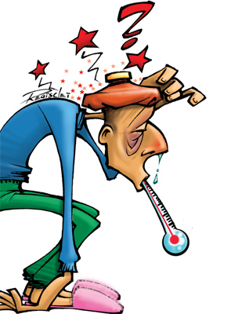
Uso de fitoterápicos e plantas medicinais para tosse, gripe e resfriado
Dra. Gisele Damian A. Gouveia
Farmacêutica-acupunturista

Slide 2
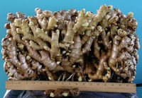
GENGIBRE (Zingiber officinale [Willd.] Roscoe)
Parte utilizada:
Rizoma
Indicação:
Tosse, bronquite, gripe, expectorante.
Composição química: Óleos essenciais (1-3%), resina, carboidratos, proteína (10%), gordura (10%), amido (40-60%), princípios amargos, ácidos orgânicos e sais minerais

Slide 3
Modo de uso
Via:
ORAL
  In natura: 2g/dia;
  Decocção: 0,5-1g (1 a 2 colheres de café) em 150mL de água. Utilizar 1 xícara de chá de 2x ao dia;
  Rizoma fresco: mascar um pedaço (rouquidão);
  Xarope: misturar o rizoma ralado com um xarope de mel.
Precauções de uso:
  Contraindicado em casos de cálculo biliares;
  Evitar em pacientes que estão usando anticoagulante, com desordem de coagulação ou irritação gástrica e hipertensão;
  Evitar o uso em menores de 6 anos;
  Não tomar doses diárias de extratos do pó superiores a 2g;
  Doses superiores a 6g diárias podem produzir úlceras ou gastrites.
Uso: Adulto

Slide 4
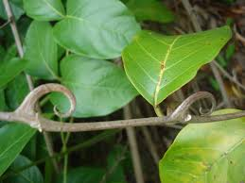
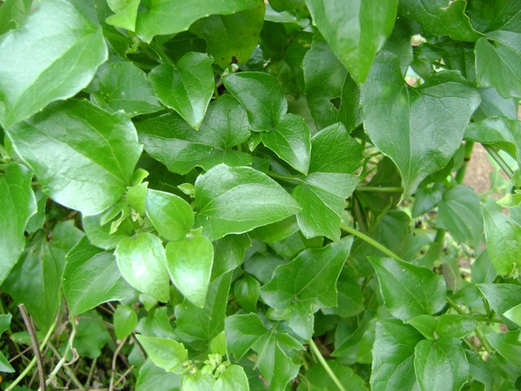
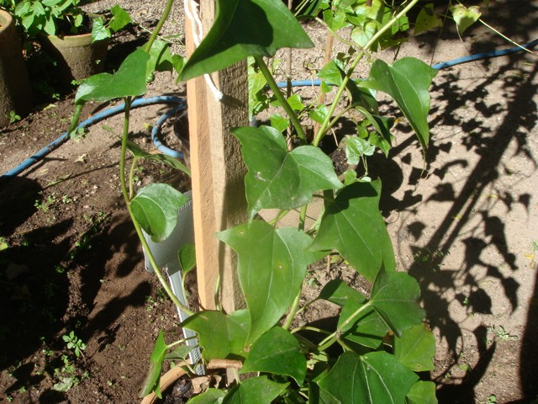
GUACO (Mikania laevigata Schultz Bip ou Mikania glomerata Sprengel. ou Mikania involucrata Hook. & Arn.)
Parte utilizada:
Folhas
Indicação:
Gripe, resfriado, bronquites alérgica e infecciosa como expectorante
Mikania laevigata Schultz Bip
Mikania glomerata Sprengel
Mikania involucrata Hook. & Arn.
Notes:
A ação das cumarinas promove a fluidificação dos exudatos traqueobrônquicos facilitando sua expuilsão pelo reflexo da tosse.
Atua relaxando a musculatura lisa das vias áreas principalmente dos brônquios (ação vasodilatadora);
Estimula a secreção e a eliminação da urina (ação diurética). Útil em processos febris onde exerce efeito sudorífero. Auxilia a eliminação de ácido úrico facilitandp processos reumáticos e gotosos.

Slide 5
Composição química
Mikania laevigata Schultz Bip
Mikania glomerata Sprenge
Cumarinas, compostos sesquiterpênicos e diterpênicos, substâncias amargas (guacina, guacosídeo), flavonóides, resina, tanino, saponina, óleo essencial.
óleo essencial (composto por diterpenos, sesquiterpenos);
Mikania laevigata apresentou maior teor de cumarina quando cultivada a pleno sol e usada as folhas frescas.
flavonóides;
saponinas;
taninos;
resinas;
cumarina (guacosídeo).
Notes:
Mikania laevigata apresentou maior teor de cumarina quando cultivada a pleno sol e usada as folhas frescas

Slide 6
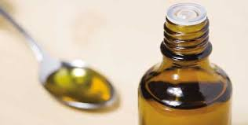
Modo de uso
Uso: adulto e infantil
Via:
ORAL
Infusão: 3g de folhas de guaco seca (1 colher de sopa) em 150mL de água (1 xícara de chá). Utilizar 1 xícara 3 x ao dia;
Xarope: 2,5 a 10 ml 3x/dia.

Slide 7
Precauções de uso
  Evitar o uso prolongado pelo risco de hemorragia (até 100 dias);
  Diabetes Mellitus: pelo alto teor de açúcar;
  Pode interferir na coagulação sanguínea;
  Doses acima do recomendado podem provocar vômito e diarreia;
  Pode interagir com antiinflamatórios não-esteroidais;
  Uso não recomendado para crianças com idade inferior a 1 ano, mulheres em menstruação, durante a gestação, pelo risco de hemorragia.

Slide 8
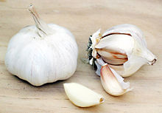
ALHO (Allium sativum L.)
Parte utilizada:
Bulbo
Indicação:
Bronquite, gripe como expectorante
Composição química: Ca, S, I, Silicio, Na, Fe, Vitamina A, B1, B2, C, Heterosídeo sulfurados, Ácidos fosfórico livres e óleos essenciais.
Notes:
A ação da alicina sobre as bactérias gram positivas e gram negativas confere ao alho ação bacteriostática e bactericida, pois destrói os grupos tiólicos essenciais ára proliferação das bactérias.
O alho reduz os níveis plasmáticos de colesterol através do óxido dialil dissulfeto, prevenindo a instalação de placas nas artérias.
Possui ação vermífuga fraca para áscaris e oxiúros.
Devido a ação vasodilatadora é um potente hipotensor. A presença do di e trissulfeto de dialila e trissulfeto de metilalina ajudam na fluidificação do sangue inibindo a agregação plaquetário.
O óleo de alho fluidifica as secreções brônquicas ajudando a desobstruir as vias aéreas,

Slide 9
Modo de uso
Via:
ORAL
Maceração: 0,5g (1 colher de café) em 30mL de água (cálice). Utilizar um cálice 2x ao dia antes das refeições;
In natura: 3 a 4 dentes de alho por dia (afecções catarrais agudas e crônicas que dificultam a respiração). O cheiro é combatido comendo salsa crua ou bebendo suco de limão em igual quantidade de água, meia hora antes da ingestão do alho;
Óleo: colocar 3 dentes de alho e 1 xícara de girassol em um recipientes de porcelana ou vidro. Amassar e levar ao fogo em banho-maria, durante 1 hora. Deixar esfriar e coar em 1 peneira. Tomar 1 colher de sobremesa, 2x ao dia. 30mim antes das refeições. (suplemento nutricional, antigripal, afecções pulmonares).
Uso: adulto e infantil

Slide 10
Precaução de uso
Doses acima do recomendado podem causar desconforto gastrointestinal;
Descontinuar o uso 10 dias antes de qualquer cirurgia;
Contraindicado em casos de hipersensibilidade, pessoas hipotensas, para mães que amamentam, pois podem provocar cólica para os bebês.

Slide 11
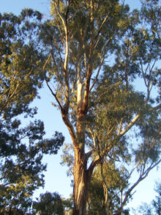
EUCALIPTO (Eucalyptus globulus Labill.)
Parte utilizada:
Folhas e óleo essencial
Indicação:
Gripes, resfriado para desobstrução das vias respiratórias, como adjuvante no tratamento de asma e bronquite.
Composição química: Óleo essencial (0,8-1%), tanino, ácido fenólicos, flavonóides, ceras.
Notes:
Os óleos essenciais do eucalipto lhe confere propriedades anti-séptica e expectorantes e em uso externo é cicatrizante.
Os ácidos fenólicos estão associados a atividade hipoglicemiante

Slide 12
Modo de uso
Uso: adulto
Via:
INALATÓRIO
Infusão para inalação do vapor das folhas: 2g (1 colher de sobremesa) em 150mL de água (1 xícara de chá). Fazer inalação de 3 a 3x ao dia com o vapor das folhas. Colocar a infusão em um recipiente aberto, cobrir a cabeça com um pano junto ao recipiente e inalar;
Inalação do óleo: pingar algumas gotas em água fervente e inalar por 20mim;
Escalda-pés com óleo ou folhas: durante 20mim, banhos de imersão.

Slide 13
Precauções de uso
  Não deve ser utilizado por pessoas com inflamação gastrointestinal e biliar, doenças hepáticas graves, gravidez, lactação e em menores de 12 anos de idade;
  Evitar associação com sedativos, analgésicos, pois pode potencializar a ação;
  Pode interferir com tratamento de hiperglicemiantes.

Slide 14
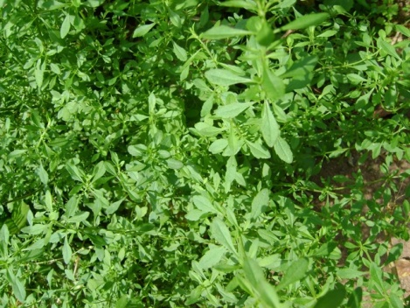
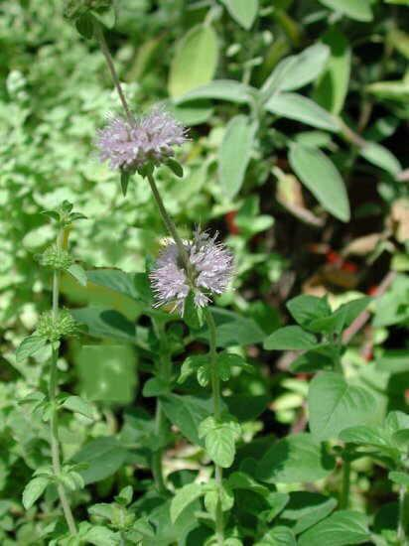
POEJO (Cunila microcephala ou Mentha pulegium)
Parte utilizada:
Folhas
Indicação: afecções respiratórias como expectorante.
Cunila microcephala
Mentha pulegium

Slide 15
Composição química
Cunila microcephala
Mentha pulegium
Óleo essencial (predomina mentofurano (82,3 – 85,1 %)), derivados flavônicos e óleos essenciais.
Obs: Espécie citada na RDC 10/10
principal componente é a pulegona
Obs: Espécie com poucos estudos de ação farmacológica.

Slide 16
Modo de uso
Cunila microcephala
Mentha pulegium
Uso adulto
Uso adulto
Infusão: 1g (1colher sobremesa) em 150mL de água (1 xícara de chá). Utilizar 1 xic. de 2 a 3x durante ou após refeições.
Infusão: 1 colher de chá em 1 xícara de água. Utilizar até 2 xícaras ao dia, durante até 2 semanas.
Xarope –é indicado como expectorante, associado com o guaco, agrião e mel.

Slide 17
Precauções de uso
Não deve ser utilizada na gravidez, lactação e em crianças menores de 6 anos;
Contraindica-se o uso prolongado e a inalação;
A administração em doses e tempo de uso acima dos recomendados pode promover danos no fígado e ocasionar problemas na gravidez;
A presença de mentofurano (que tem ação hepatotóxica) sugere cautela no seu emprego, até melhores esclarecimentos.

Slide 18
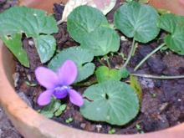
VIOLETA-DE-JARDIM (Viola odorata L.)
Parte utilizada:
Flores e folhas
Indicação:
expectorante
Composição química: salicilato de metila, saponina, ácido nitropropiônico, alcalóide (odorantina), violaquercitrina, resinas, mucilagens, antocianina, vitamina C
Notes:
Além da Viola odorata L., outra espécie exótica é também cultivada no Sul e Sudeste como ornamental, conhecida como "amor-perfeito": Viola tricolor L.
No Sul e Sudeste do Brasil existem 3 espécies endêmicas de Viola que foram consideradas vulneráveis e estão em perigo de extinção: Viola cerasifolia A.St.-Hil.,Viola gracillima A.St.-Hil. e Viola subdimidiata A.St.-Hil.

Slide 19
Modo de uso
Via:
ORAL
  Infusão: 2g (1 colher de sobremesa) em 150mL de água. Tomar 2 xícaras ao dia.
Precauções de uso:
  As folhas e flores são comestíveis e podem ser acrescentadas em saladas, no entanto, apenas profissionais da culinária as utilizam para tal fim, vez que a ingestão indiscriminada das folhas pode causar enjôos;
  A raiz não deve ser consumida por apresentar substâncias tóxicas que podem causar vômitos e diarreias;
  Não administrar em crianças;
  O uso externo pode causar dermatites;
  Altas doses do rizoma e sementes causam severas gastroenterites, nervosismo e depressão circulatória e respiratória.
Uso: Adulto
Notes:
Curiosidade:
Na tradição de vários povos, credita-se a esta flor alguns poderes mágicos: dizem que a pessoa que colher a primeira violeta que se abrir na primavera, atrairá o verdadeiro amor; o seu perfume é considerado um ótimo afrodisíaco, além disso, essa violeta era usada como ingrediente na preparações de antigas "poções do amor".

Slide 20
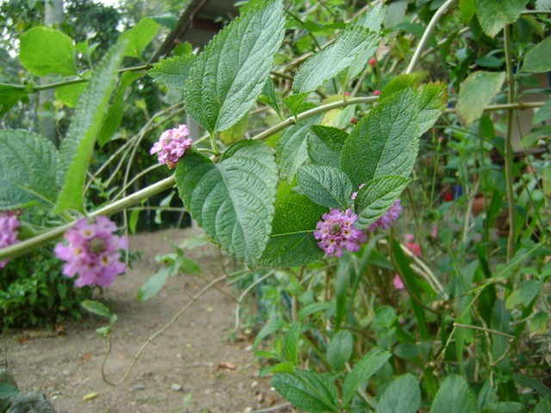
SALVA/MELISSA (Lippia alba (Mill.)N.E. Br. ex Britton & P. Wilson)
Parte utilizada:
Folhas e inflorescências
Indicação:
expectorante
Composição química: óleos essenciais (citral e mirceno, limoneno e carvona), flavonoides,

Slide 21
Modo de usar
Uso: Adulto e infantil
Via:
ORAL
  Infusão: 1 a 3g (1 a 3 colher de chá) em 150mL de água (1 xícara). Utilizar 1 xic de 3 a 4 x ao dia.
Precauções de uso:
  Uso cuidado em pessoas com hipotensão;
  Doses acima da recomendada podem causar irritação gástrica, bradicardia e hipotensão.

Slide 22
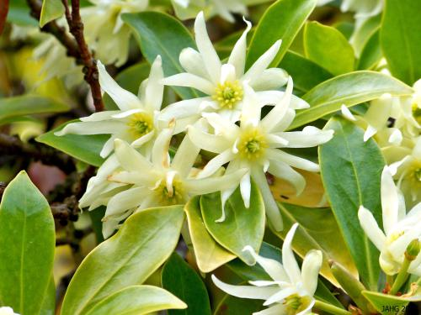
ANIZ ESTRELADO ( Illicium verum Hook)
Parte utilizada:
Fruto composto (constituído por folículos) seco
Indicação:
Bronquite como expectorante
Composição química: óleo essencial (5-8%), óleo fixo e taninos.

Slide 23
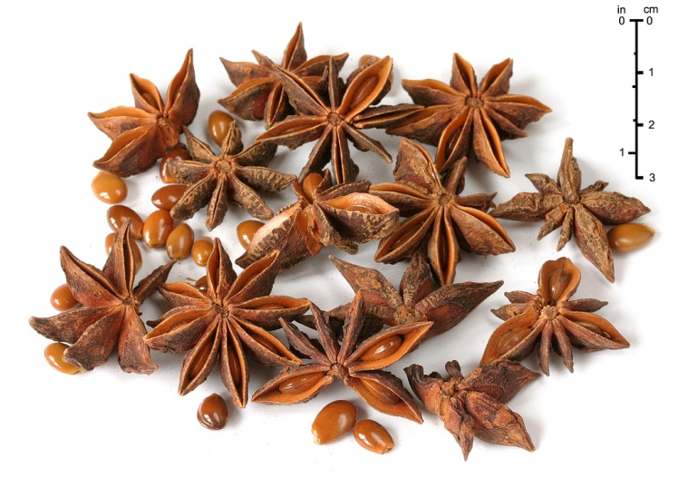
Modo de usar
Uso: adulto
Via:
ORAL
  Infusão: 1,5g ( 1 ½ colher de chá) em 150mL de água (1 xícara). Utilizar 1 xícara de chá por dia, depois das refeições.
  Em geral se utilizam duas estrelas por litro d’água.

Slide 24
Precauções do uso
  Sensibilidade conhecida ao anis, ao anetol ou a outros compostos do óleo essencial.
  Não se recomenda o óleo essencial de anis por via interna durante a gestação, lactantes, crianças menores de seis anos ou a pacientes com gastrite, úlceras gastroduodenais, síndrome do intestino irritável, colite ulcerosa, enfermidade de Crohn, hepatopatias, epilepsia, Parkinson ou outras enfermidades neurológicas
Atenção! Existe um grave perigo de intoxicação com a falsificação do anis estrelado (Illicium verum) pelo fruto de outra espécie Illicium religiosum Sieb. et Zucc. (= Illicium anisatum L.), denominado de badiana-do-japão ou anis-estrelado-japonês, o qual não contém anetol, mas contém compostos tóxicos como a anisatina e isoanisatina

Slide 25
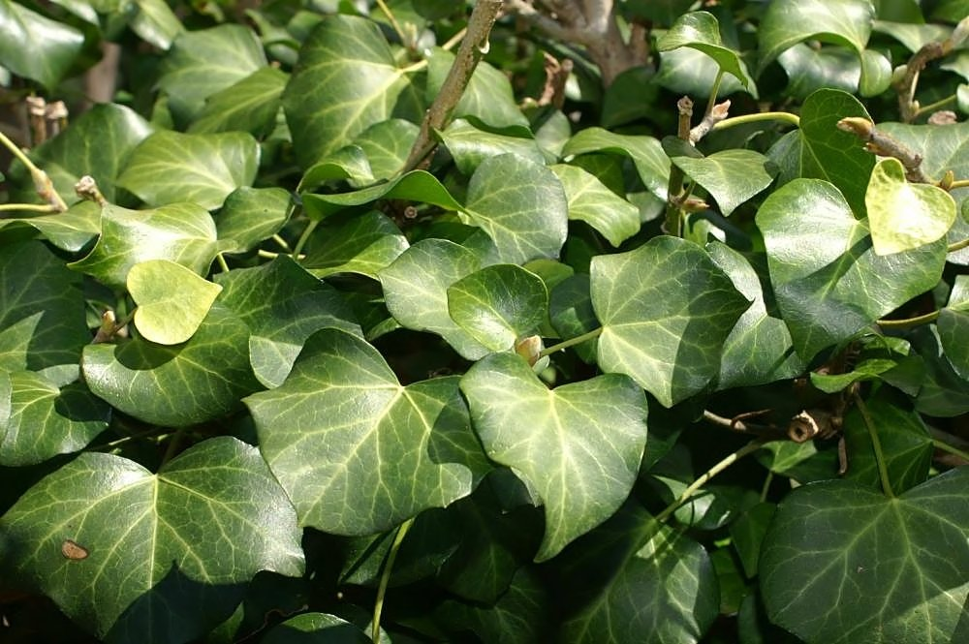
HERA (Hedera helix L.)
Parte utilizada:
Folha
Indicação:
expectorante no caso de tosse produtiva
Composição química: ácido clorogênico, ácido fórmico, hederina, quercertina, rutina, sais minerais (iodo), sapogeninas e taninos.

Slide 26
Modo de uso
Uso: adulto e infantil
Via:
ORAL
  Xarope fitoterápico (Extrato seco de Hedera helix - equivalente à 0,75 mg/ml de hederacosídeo)
  Crianças acima de 2 anos e até 7 anos de idade: 2,5 ml, 3 vezes ao dia (de 8 em 8 horas);
  Crianças acima de 7 anos de idade: 5 ml, 3 vezes ao dia (de 8 em 8 horas);
  Adolescentes acima de 12 anos e adultos: 7,5 ml, 3 vezes ao dia (de 8 em 8 horas).
Precauções de uso:
  em crianças com menos de 2 anos de idade está contraindicada;
  Recomenda-se precaução em doentes com gastrite ou úlcera gástrica;
  não deve ser usado durante a gravidez e o aleitamento, por não existirem estudos suficientes realizados em mulheres grávidas ou a amamentar;
  não deve ser usado por períodos superiores a 4-5 dias sem recomendação médica.

Slide 27
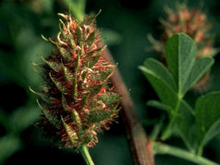
ALCAÇUZ (Glycyrrhiza glabra L.)
Parte utilizada:
Raiz
Indicação:
Tosse, gripes e resfriado
Composição química: ácido glicirretínico, ácido glicirrizico, cumarinas, enzimas, glicosídeos, licoricona, óleo essencial, sacarídeos, saponinas, taninos, triterpenos.

Slide 28
MODO DE USO
Via:
ORAL
  Infusão: 4,5g (1 ½ colher de sopa) em 150mL de água (1 xícara). Utilizar 1 xícara de chá 3 a 4x ao dia.
Precauções de uso:
  Não deve ser utilizada na gravidez e pessoas com hipertensão arterial, diabetes e hiperestrogenismos;
  Pode ocasionar um possível quadro de retenção de sódio, cloro e água, edema, hipotensão arterial e ocasionalmente mioglobulina;
  Deve haver cautela ao associar com anticoagulantes, corticóides, antiinflamatórios.
Uso: adulto

Slide 29

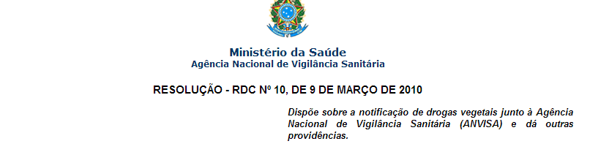

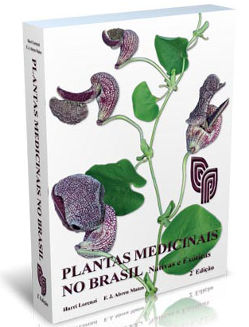

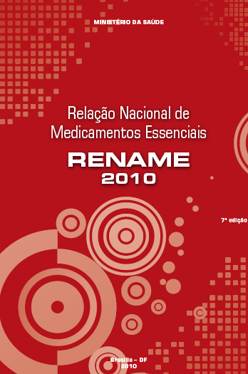
Referências

Slide 30

OBRIGADA!
carladadalt@gmail.com

